Slide 1

СТРОЕНИЕ ПАПИЛЯРНОГО УЗОРА
Подготовил: курсант 954 взвода Сахаров М.А.

Slide 2
ВВЕДЕНИЕ
Папиллярные узоры — это уникальные кожные образования на ладонях и ступнях человека.
Их изучением занимается дактилоскопия — один из ключевых разделов криминалистики.
Широкие возможности идентификации личности по отпечаткам пальцев объясняются особенностями строения и свойствами кожного покрова рук.

Slide 3
СТРОЕНИЕ КОЖИ: ЭПИДЕРМИС И ДЕРМА
Папиллярный узор формируется благодаря особому строению кожи, которая состоит из двух основных слоев:
Эпидермис (верхний слой): Выполняет защитную функцию. Состоит из рогового (отмирающие клетки) и основного (росткового) слоев. Именно основной слой обеспечивает восстанавливаемость узора при поверхностных повреждениях.
Дерма (нижний слой): Играет главную роль в образовании узора. Ее верхняя часть называется сосочковым слоем (от лат. papilla — сосочек). Сосочки располагаются парными рядами.
Образование линий: Эпидермис повторяет рельеф дермы. Над парным рядом сосочков образуется возвышение — папиллярная линия (валик). В местах углублений между рядами образуются бороздки. Чередование валиков и бороздок создает неповторимый узор.

Slide 4
СЛЕДООБРАЗУЮЩЕЕ ВЕЩЕСТВО
Для криминалистики важно, что отпечатки остаются не из-за краски, а благодаря естественным выделениям кожи. Основные компоненты:
Пот (вода, соли, аммиак, мочевина и др.)
Кожный жир (попадает с других участков тела, так как на самих папиллярных линиях сальных желез нет)
Клетки омертвевшего эпидермиса
Эти вещества позволяют выявлять следы физическими и химическими способами.

Slide 5
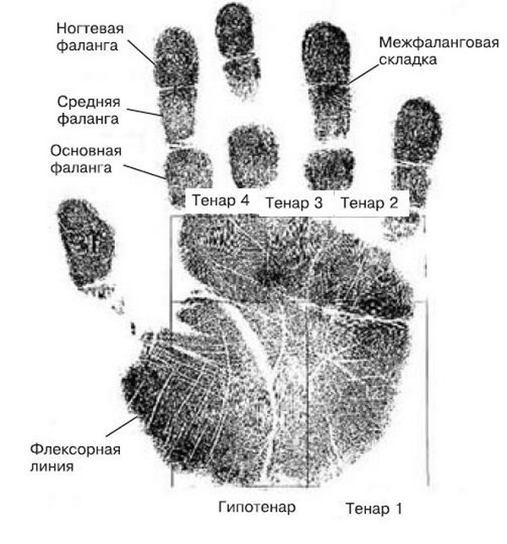
ОСНОВНЫЕ ЭЛЕМЕНТЫ КОЖНОГО ПОКРОВА ЛАДОНИ
Рельеф ладони неоднороден. Выделяют следующие зоны:
Флексорные линии — места сгибов кисти (складки на ладони).
Тенар (радиальный участок) — возвышение у большого пальца.
Гипотенар (ульнарный участок) — возвышение напротив мизинца.
Подпальцевые участки — зоны под основными фалангами пальцев.
Ногтевые фаланги — здесь находятся самые сложные и четкие узоры, используемые для идентификации.

Slide 6
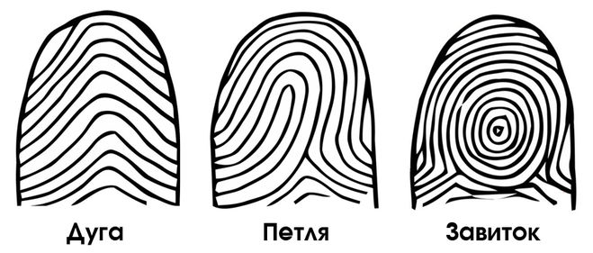
СТРОЕНИЕ УЗОРА НА НОГТЕВОЙ ФАЛАНГЕ
Папиллярный узор пальца состоит из трех потоков линий:
Наружный поток (верхний): Линии дугообразной формы, огибающие внутренний рисунок сверху (от ногтя).
Наружный поток (нижний): Линии у основания пальца, идущие параллельно сгибу.
Внутренний поток: Занимает центральную часть узора. Именно его форма определяет тип узора (дуговой, петлевой, завитковый).

Slide 7
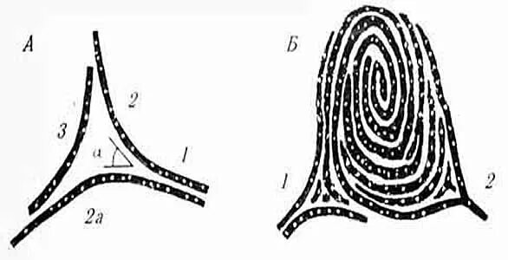
ДЕЛЬТА
В местах сближения верхнего, нижнего и внутреннего потоков линии образуют фигуру, напоминающую треугольник или греческую букву «дельту» (Δ).
Строение дельты: Включает рамочную часть, верхний и нижний рукава.
Виды дельт:
Слитная (замкнутые рукава).
Разделенная (разобщенные рукава).

Slide 8
СИСТЕМА ПРИЗНАКОВ ПАПИЛЯРНОГО УЗОРА
Для идентификации личности используется система общих и частных признаков.
А) Общие признаки (характеризуют узор в целом):
Б) Частные признаки (детали строения):

Slide 9
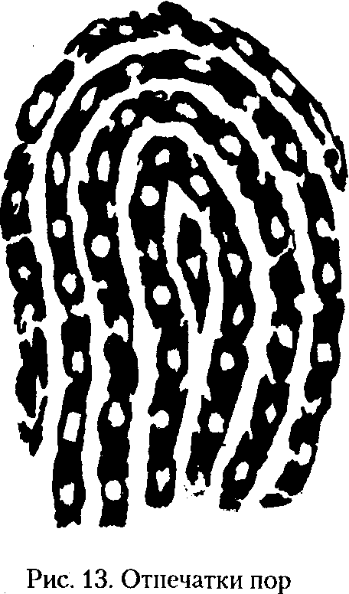
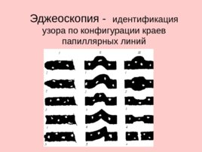
МИКРОРЕЛЬЕФ: ПОРОСКОПИЯ И ЭДЖЕОСКОПИЯ
Помимо видимых линий, значение имеют микропризнаки:
Пороскопия: Изучение формы, размеров и расположения пот (выводных протоков потовых желез). Поры строго индивидуальны и неизменны. Иногда возможно отождествить человека только по 22 совпадающим порам.
Эджеоскопия: Изучение особенностей края папиллярной линии (выпуклости, вогнутости, зубчатости).

Slide 10
СВОЙСТВО ПАПИЛЛЯРНЫХ УЗОРОВ, ИХ КРИМИНАЛИСТИЧЕСКОЕ ЗНАЧЕНИЕ
Выделяется три ключевых свойства:
Индивидуальность (неповторяемость): Вероятность совпадения полного отпечатка теоретически составляет 1 на 10⁴⁰–10⁵⁰ отпечатков.
Относительная неизменяемость: Узор формируется на 3–4 месяце внутриутробного развития и сохраняется до полного разложения трупа (регенерация при повреждениях, если не задет сосочковый слой).
Восстанавливаемость: При повреждении верхнего слоя (эпидермиса) узор восстанавливается в прежнем виде. Если повреждена дерма, на месте шрама образуется рубец, который сам становится новым идентификационным признаком.

Slide 11
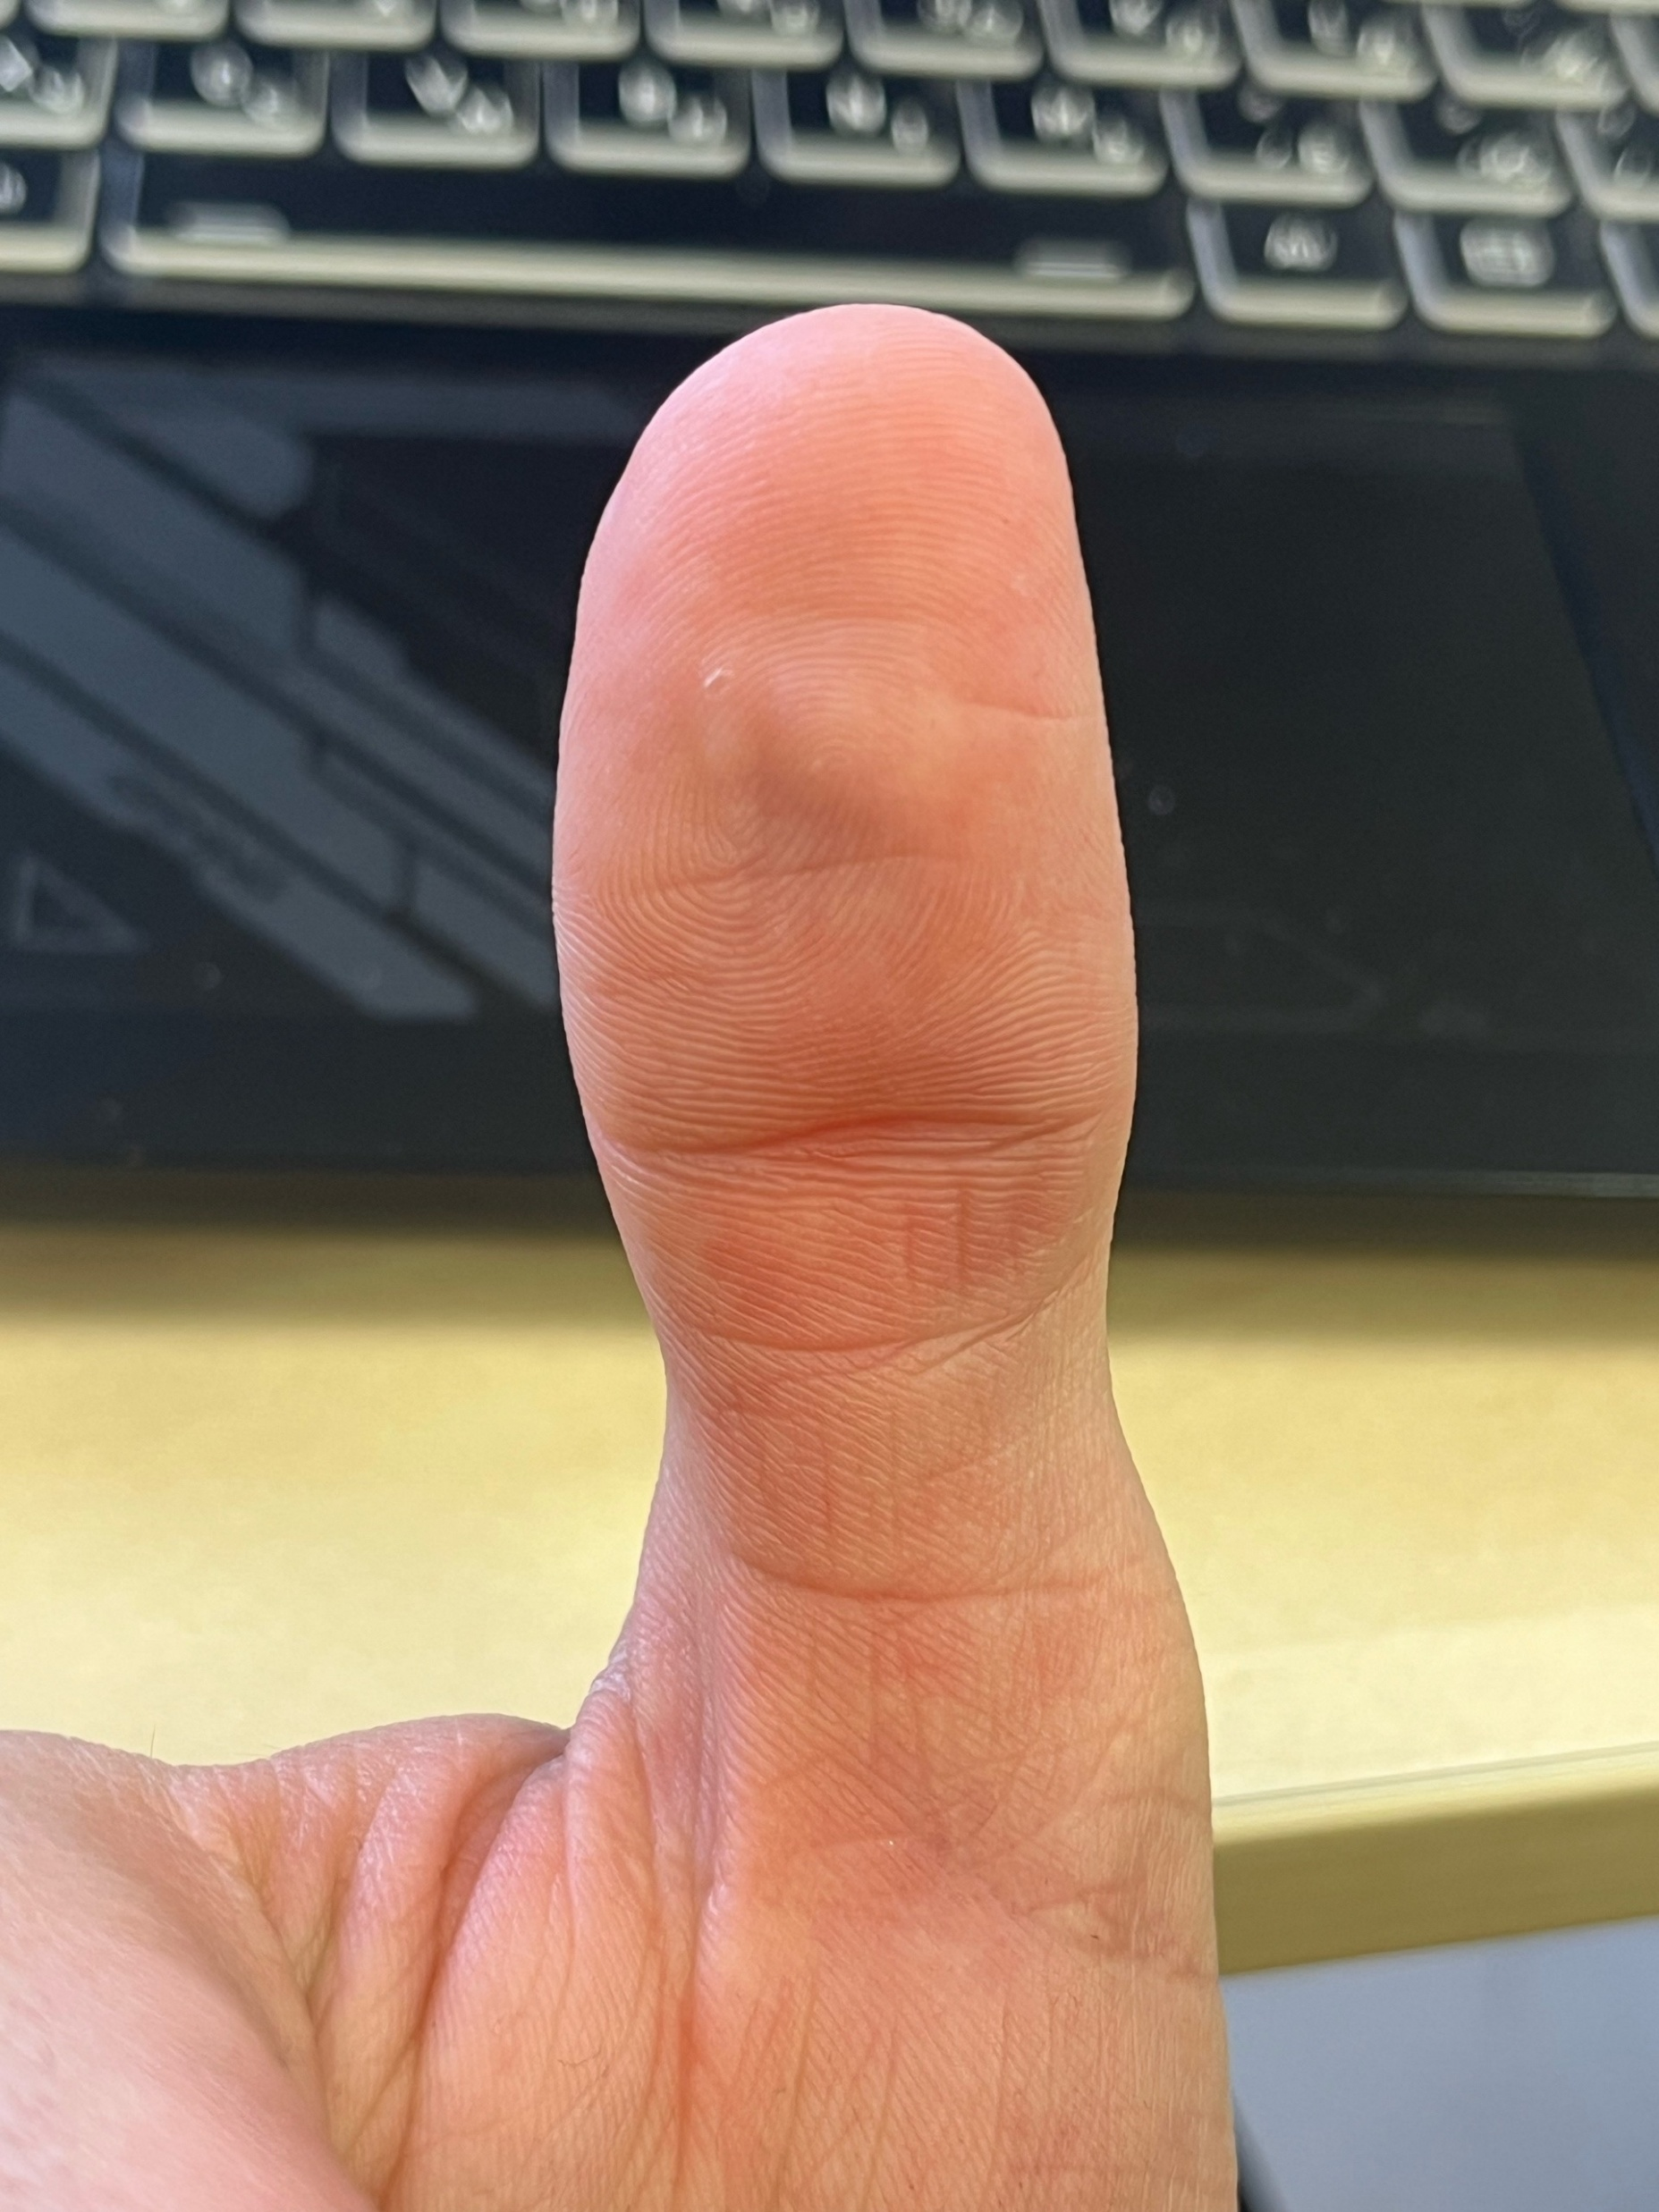
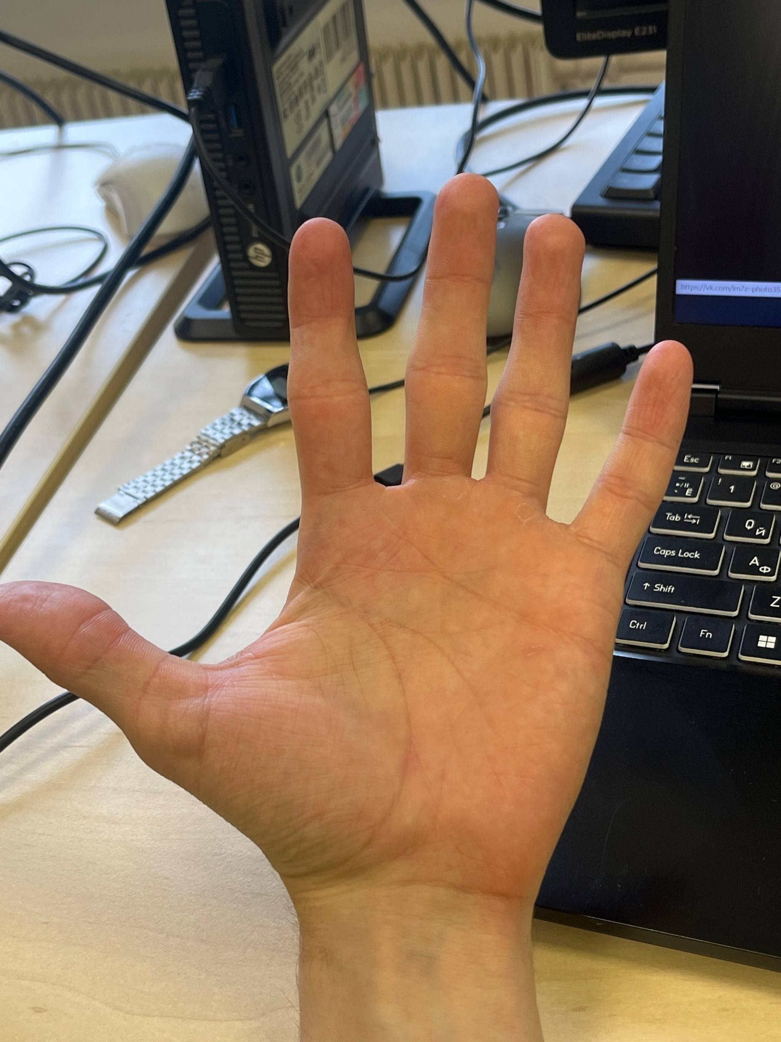
ПРИМЕР

Slide 12
ЗАКЛЮЧЕНИЕ
Строение папиллярного узора — это сложная, иерархическая система, включающая анатомические слои кожи (эпидермис и дерму), потоки линий (наружные и внутренние), дельты и множество частных признаков (разветвления, глазки, крючки). Благодаря свойствам индивидуальности, неизменяемости и восстанавливаемости, а также детальному знанию элементов строения, дактилоскопия остается самым надежным методом идентификации личности в криминалистике.

